Slide 1

Team BRIDGES
Arthur Cardoso
Bruna Gonçalves
Daniel Delgado
Sabrina Calado
FATEC – SJC
2020

Slide 2





Framework:Django

Slide 3
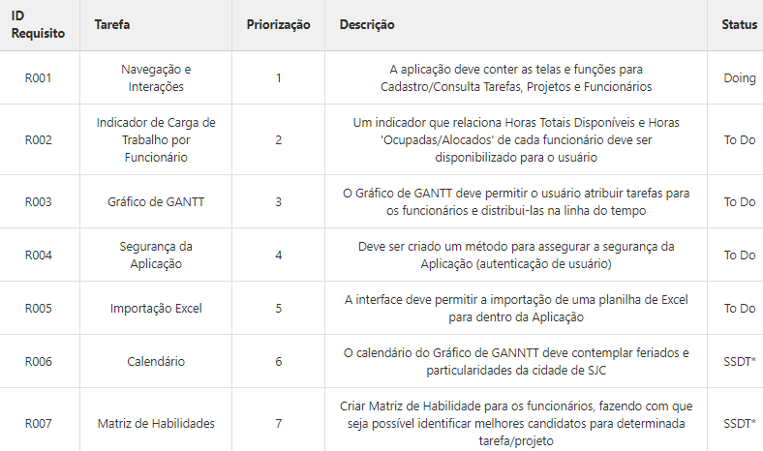
Backlog

Slide 4

Crud

Slide 5
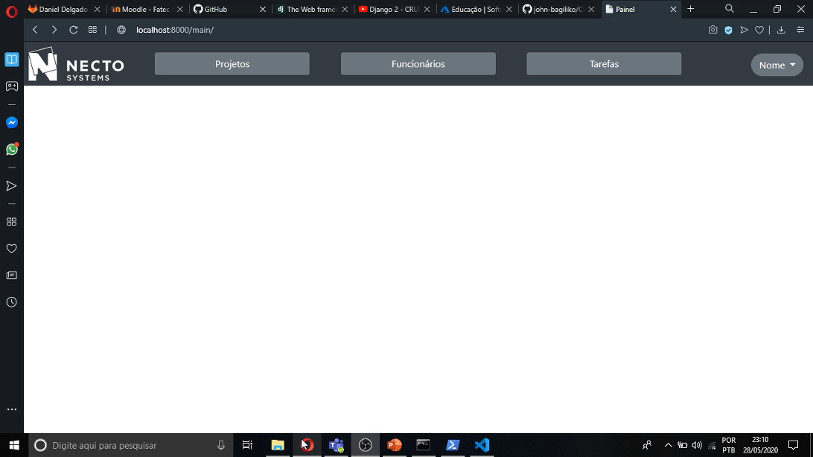
Crud

Slide 6
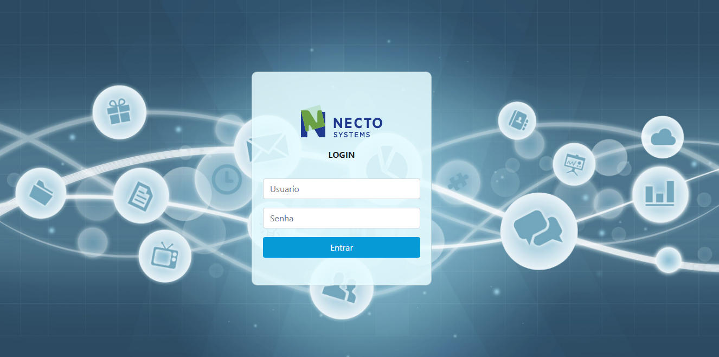
Tela de login

Slide 7
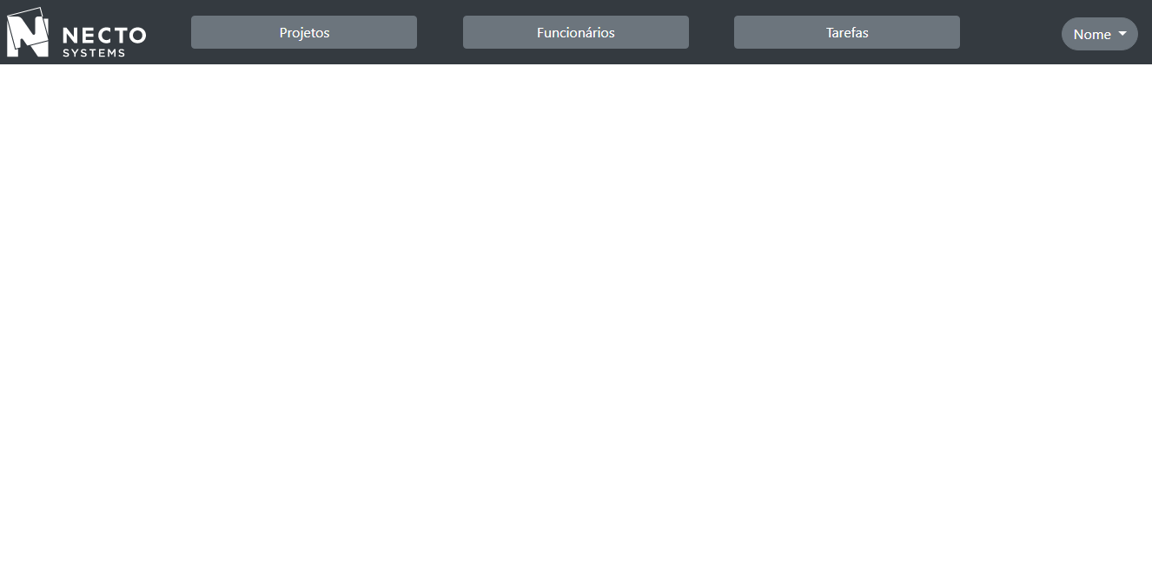
Tela de menu

Slide 8
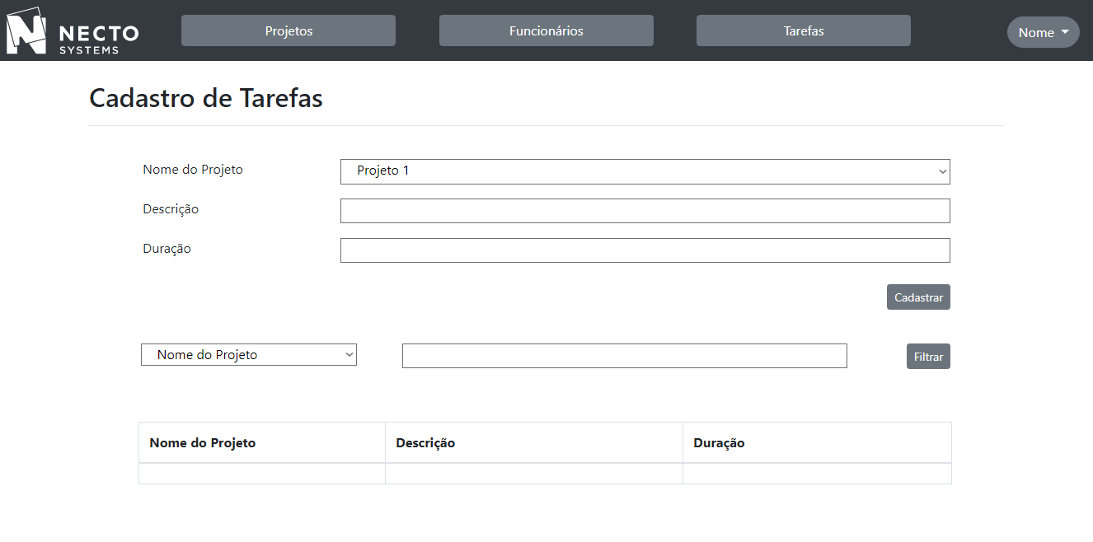
Tela de tarefas

Slide 9
DÚVIDAS ou sugestões
Contato:
daniel.delgado.rocha@gmail.com

